Slide 1
令和７年度文部科学省委託事業 いじめ対策・不登校支援等推進事業
いじめ・不登校等の未然防止等に向けた魅力ある学校づくりに関する調査研究
福祉に関する教職員向けの研修
第２科目
子どもを取り巻く現状・機関/制度の実際
講師 氏名
講師 所属・役職
■研修テキスト執筆・講義用資料作成 ■
比嘉昌哉（沖縄国際大学総合文化学部 教授）
福祉に関する教職員向け研修
一般社団法人 日本ソーシャルワーク教育学校連盟

Slide 2
１．子どもを取り巻くさまざまな問題の現状
（１） 不登校
現状；
202４(令和６)年度、長期欠席のうち小・中学校における不登校児童生徒数は353,970人であり、前年度から7,488人（２．２％）増加。
在籍児童生徒に占める不登校児童生徒の割合は3.9％。
出席日数ゼロが3.1％、90日以上欠席している者は54.2％。
高校➡67,782人(前年68,770人)、1,000人あたり23.3人(前年23.5人)不登校のうち、中途退学に至った者10,566人、原級留置になった者2,963人。
背景；
①「義務教育の段階における普通教育に相当する教育の機会の確保等に関する法律＜2016(平成28)年＞」の趣旨の浸透等による保護者の学校に対する意識の変化
②コロナ禍の影響による登校意欲の低下
③特別な配慮を必要とする児童生徒に対する早期からの適切な指導や必要な支援に課題
福祉に関する教職員向け研修
一般社団法人 日本ソーシャルワーク教育学校連盟

Slide 3
不登校対策；
不登校対策COCOLOプラン関連事業
①学びの多様化学校(旧不登校特例校)の設置
②校内教育支援センター支援員の配置
③「チーム学校」における早期支援の推進【スクールカウンセラー(以下、SC)・スクールソーシャルワーカー(以下、SSW)の配置充実】等
福祉に関する教職員向け研修
一般社団法人 日本ソーシャルワーク教育学校連盟

Slide 4
（２）いじめ
現状；202４(令和６)年度、小・中・高等学校及び特別支援学校におけるいじめの認知件数は769,022件。前年度より3.6万件余(＋5.0％)増加しており、４年連続増加で過去最多。
解消状況；「解消している」状態は、①いじめに係る行為が止んでいること、②被害児童生徒は心身の苦痛を感じていないことの二つの要件を満たしていること。
いじめの解消状況は、５８５，３４９件(76.1％)[前年度567,710件(77.5％)]、※テキスト表2ｰ2参照。
対策；SC、SSWの配置による教育相談体制の充実や新たに警察OB・OG等の多職種の専門家をいじめ対策マイスターとして教育委員会に配置。
「いじめの重大事態の調査に関するガイドライン」(2024.8.改定)の周知・徹底を通じて、重大事態の調査の実施及び被害児童生徒や保護者等に寄り添った対応を促す。
福祉に関する教職員向け研修
一般社団法人 日本ソーシャルワーク教育学校連盟

Slide 5
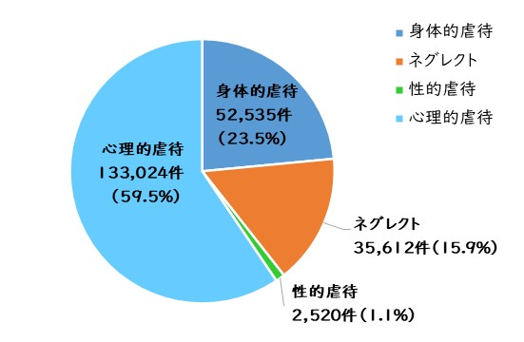
（３）児童虐待
虐待相談の対応件数；2024(令和６)年度中に全国236か所の児童相談所(以下、児相)が児童虐待相談として対応した件数は 223,691 件。対前年度比では1,818件の減少(－0.8％)。
内容別件数とその割合；
（テキスト 図2-1）
福祉に関する教職員向け研修
一般社団法人 日本ソーシャルワーク教育学校連盟

Slide 6
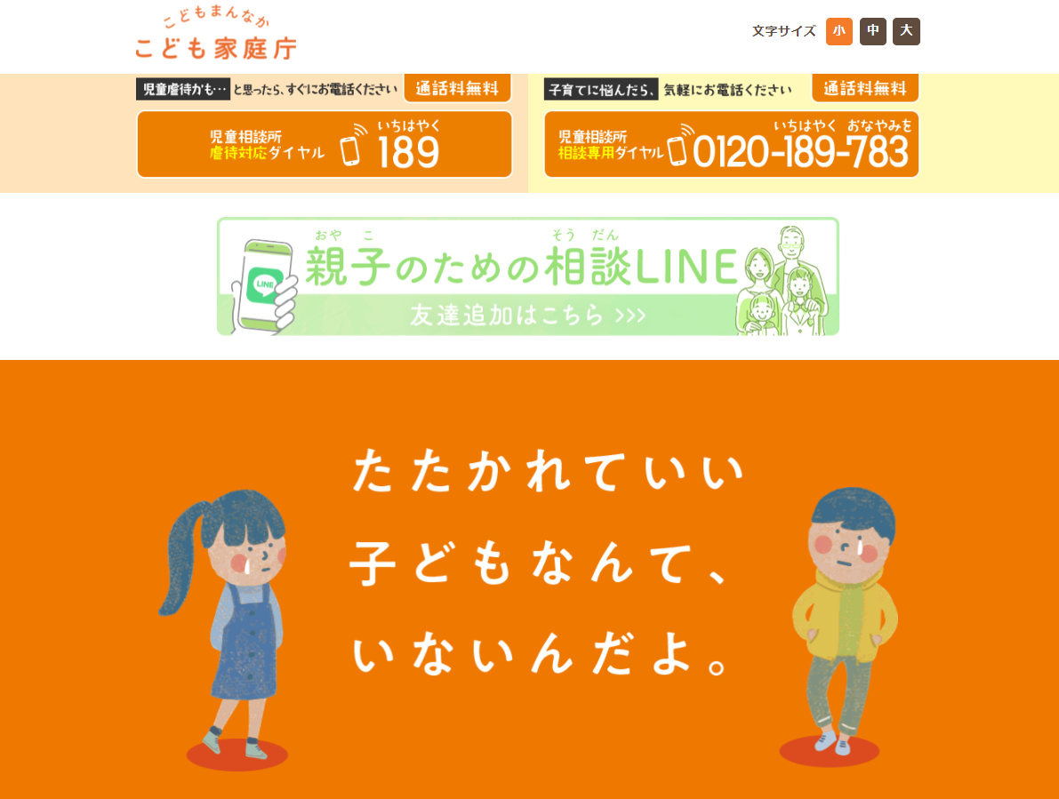
課題；
心理的虐待の件数・割合や警察からの通告件数の増加は、DV事案の増加に伴うもの。
DV・父母間の諍いが子どもへ与える影響の大きさから、国としてもその早期発見・支援等の体制強化を図ってきた。
その緊急性の判断や市区町村の児童家庭福祉部門(こども家庭センター等)との連携が求められる。
福祉に関する教職員向け研修
一般社団法人 日本ソーシャルワーク教育学校連盟

Slide 7
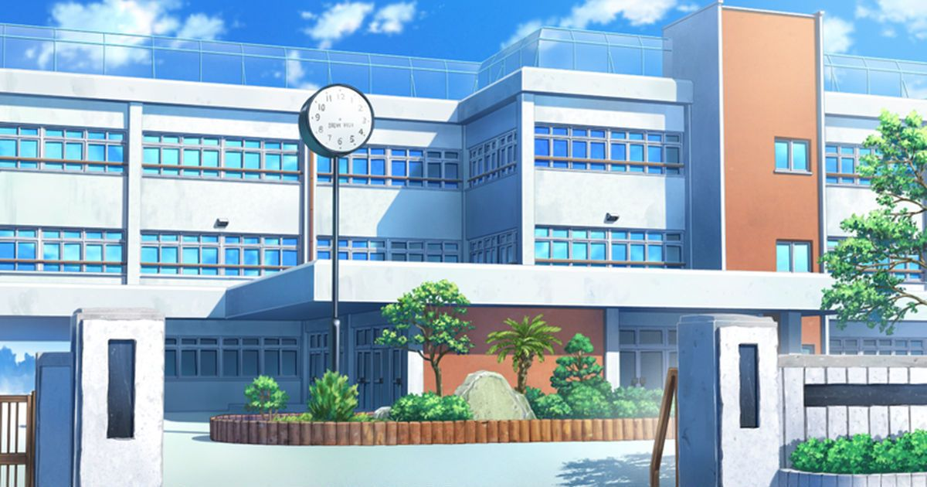
２．学校や関係機関の現状
（１） 学校
現状；教員の多忙さ。2024(令和6)年度に精神疾患を理由に年間90日以上休職した教員が7,087人である。 全教員に占める割合は0.77％、1か月以上の病気休暇取得者を含めると1.44％。
その前年度の2023（令和５）年度の精神疾患が理由の休職者のうち、年度が変わった4月1日時点で復職したのは2,857人(40.3 %)であり、2,772人は休職が続いており、約2割に当たる1,458人は退職。
今後の対応；学校における一層の働き方改革の推進、メンタルヘルス対策の充実、教職員定足数の改善等。
ソーシャルワークの視点；学力向上よりもそれ以前の課題(保護者家庭の経済的問題や不適切な養育等)が多く、子どもたちの背景理解・環境上調整が必要不可欠である。
福祉に関する教職員向け研修
一般社団法人 日本ソーシャルワーク教育学校連盟

Slide 8
（２）児童相談所
児童福祉司の現状；
全国での配置数は6,866人(前年度比3８4人増加、任用予定者含む、2025.4.1.現在) 。勤務年数の内訳をみてみると、1年未満が約17％ 、1～3年が約30％ 、3～5年が約20％ 、5～10年が約21％ 、10年以上が約12％。※テキスト図2ｰ2 参照
経験年数「5年未満」が全体の約67％と約7割を占める。
その指導的立場で児童福祉司をサポートするスーパーバイザー(指導教育担当児童福祉司)の配置は全国で1,211人(前年度比61人増加、2025.4.1.現在)。
児相の人材確保・定着支援；
「児童相談所職員の採用・人材育成・定着支援事業」を実施し、学生向けの広報啓発活動や各児相での見学等や児相職員の就業継続を支援することにより、人材確保に関する取組を強化。定着支援アドバイザーの配置。
福祉に関する教職員向け研修
一般社団法人 日本ソーシャルワーク教育学校連盟

Slide 9
（３）その他の関係機関
①市区町村の児童家庭福祉部局
こども家庭センター等；地域に密着した子育て支援等が求められる。
子育て家庭に対する相談支援を実施することにより、 母子保健・児童福祉の両機能の連携・協働を深め、児童虐待への予防的な対応から子育てに困難を抱える家庭まで、幅広く対応する。
学校は、地域の中核機関としての同センターと日常的に連携を取りながら子ども・保護者(家庭全体)を支援することができる。
要保護児童対策地域協議会；児童福祉法に定められた協議会であり、参加者には守秘義務が課され、その主な対象は要保護児童・要支援児童・特定妊婦である。
関係者(市区町村、学校、児相、病院、福祉施設等) の情報の一元化、共通理解、支援についての多角的・総合的な検討が可能になる。
課題は、自治体ごとに事務局体制に差があり、要対協にケースをつなぐこと＝問題解決ではない。
福祉に関する教職員向け研修
一般社団法人 日本ソーシャルワーク教育学校連盟

Slide 10
②心療内科・クリニック等の医療機関
発達障害等何らかの配慮を要する子ども等医療的な診断が必要な子どもが増加傾向にある。
保護者の中には精神疾患等をかかえた者も一定数存在するのが現状であり、子どものみではなく保護者対応としても医療機関との連携・協働が求められる。
③その他
問題行動(非行)のある子どもへの対応；青少年センター、警察、保護観察所など。
経済的困窮世帯への対応；市区町村の生活保護部局、パーソナルサポートセンター、リーガルサポートセンターなど。
※行政の各部局の連携はもちろんのこと、民間の支援団体等との連携が強く求められる。
福祉に関する教職員向け研修
一般社団法人 日本ソーシャルワーク教育学校連盟

Slide 11
３．制度やサービス(フォーマル・インフォーマルな社会資源)
・フォーマルな社会資源
・・・主に国や都道府県・市町村等の地方公共団体が行う公的な制度・事業
・インフォーマルな社会資源
・・・民間団体や地域住民、ボランティアグループが自発的・自主的に行う支援活動・サービスや、私的なつながりの中での助け合い
※SSWは、フォーマル・インフォーマルの様々な資源を念頭に、支援対象の児童生徒に必要な支援方法を検討し、支援計画を立てる。
福祉に関する教職員向け研修
一般社団法人 日本ソーシャルワーク教育学校連盟

Slide 12
（1）就学援助制度
法的根拠；学校教育法第19条
実施主体等；市町村。「経済的理由によって、就学困難と認められる学齢児童生徒の保護者に対しては、市町村は、必要な援助を与えなければならない」とされている。
対象者；生活保護法の対象である要保護者とそれに準ずる程度に困窮している準要保護者。
補助対象；学用品費・新入学児童生徒学用品費・通学費・修学旅行費・医療費・学校給食費・PTA会費等。
課題；市町村が限られた予算の中で制度を運用しなければいけないため、結果として地域間格差が生じること。
福祉に関する教職員向け研修
一般社団法人 日本ソーシャルワーク教育学校連盟

Slide 13
〇高校生等奨学給付金(奨学のための給付金)
法的根拠；公立高等学校等に係る授業料の不徴収及び高等学校等就学支援金の支給に関する法律（高等学校等就学支援金法）」の附則などを根拠とした、国の予算事業（補助金事業）として運用されている。
概要；授業料以外の教育費負担を軽減するため、高校生等がいる低所得世帯を対象に支援を行うものである（都道府県により制度の詳細が異なる）
授業料以外の教育費；教科書費、教材費、学用品費、通学用品費、教科外活動費、生徒会費、PTA会費、入学学用品費、修学旅行費、通信費等
福祉に関する教職員向け研修
一般社団法人 日本ソーシャルワーク教育学校連盟

Slide 14
（2）生活困窮者自立支援制度（生活困窮者自立支援法）
概要；経済的に困窮し最低限度の生活を維持することができなくなるおそれがある者へ包括的な支援を行う。
子ども支援については、学習支援・生活支援等がある。日常的な学習や生活習慣の確立をサポートし、進学に関する支援、高校中退の防止支援等(保護者支援含む)を行う。
課題；①支援対象の把握の難しさ、②支援活動に必要な予算の確保、③提供プログラムが限られること、④地域間格差が生まれてしまうこと、⑤学習支援を担う支援者やボランティア等の確保の難しさ、⑥子どもの抱える課題やニーズが多様であるため個別対応が困難であることなど。
対応；貧困が関連する多様な諸課題に対しては、教育・福祉・保健・医療・司法等多種な機関・専門職との連携強化が必要不可欠。複数の支援をまとめて利用できるワンストップ支援窓口の設置・申請手続きの簡素化等。
福祉に関する教職員向け研修
一般社団法人 日本ソーシャルワーク教育学校連盟

Slide 15
（3）放課後等デイサービス
法的根拠；児童福祉法第６条の２の２ 第4項
目的；障害児につき授業の終了後又は休業日に児童発達支援センター等に通わせ、生活能力の向上のために必要な訓練、社会との交流の促進等のサービスを提供する。
対象；学校(幼稚園・大学除く)に就学している障害児 (6～18歳まで) 。
現状と課題；全国で約2万カ所、利用者数が約30万人おり年々増加傾向にある。課題は、事業所ごとに提供されるサービスの質に差があり、スタッフの専門性やスキルが十分ではない場合があること、さらにその数が不足していること。
「放課後等デイサービスガイドライン」(2024年7月)；こどもやその家族に対して質の高い支援を提供するため、放課後等デイサービスにおける支援の内容や運営及びこれに関連する事項を定めるもの。
福祉に関する教職員向け研修
一般社団法人 日本ソーシャルワーク教育学校連盟

Slide 16
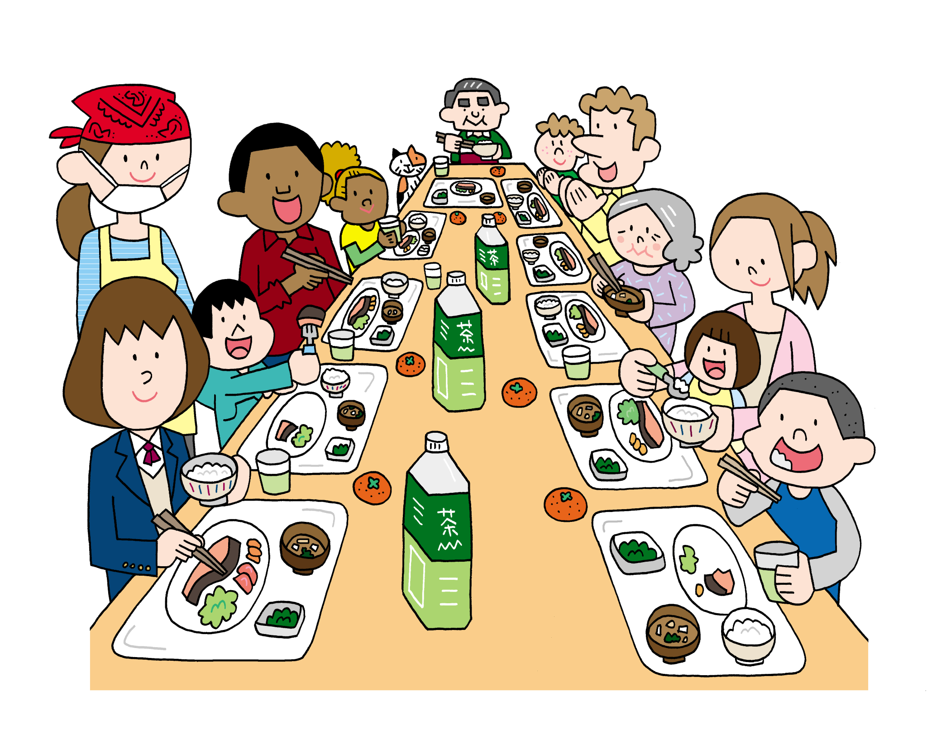
（４）こども食堂
こども食堂；子どもが一人でも行ける無料または低額の食堂で、「地域食堂」「みんな食堂」という名称でも呼ばれる。
現状；全国に12,602カ所(※)ある。2025(令和７)年度に利用した子ども数は約1,732万人(大人を合わせると、約2,533万人)。
※2025（令和７）年度確定値
課題；
①参加者の偏り➡対象を経済的に困難な家庭や支援が必要な家庭としているが、支援を必要とする家庭がその存在を知らない場合がある。また、スティグマ（ネガティブな印象、偏見）を感じることから、参加をためらう家庭もある。
②支援する側の課題➡地域の寄付やボランティアによって運営されていることが多いため、安定的な資金の確保が難しく持続的な運営が困難となる。
福祉に関する教職員向け研修
一般社団法人 日本ソーシャルワーク教育学校連盟
Notes:
①参加者の偏り➡対象を経済的に困難な家庭や支援が必要な家庭としているが、支援を必要とする家庭がその存在を知らない場合がある。また、スティグマ（ネガティブな印象、偏見）を感じることから、参加をためらう家庭もある。
②支援する側の課題➡地域の寄付やボランティアによって運営されていることが多いため、安定的な資金の確保が難しく持続的な運営が困難となる。

Slide 17
（５）社会教育としての保護者支援
概要；行政(教育委員会、学校)、地域(自治体、公民館)、民間(NPO含む)、企業、個人といった多様な主体が連携して取り組むことで、効果的に実現される。それぞれの主体が自らの役割を果たしながら、相互に支え合う仕組みが重要である。
主な内容；子育ての講座やワークショップ、イベント(料理教室等)に加え、専門家(保健・医療・心理・金融・ICT等)の相談や家庭訪問型(家庭教育支援チーム等の活用)の支援等である。
意義；1〉保護者の学びの場 (子育てに必要な知識やスキルを獲得する)、２〉地域とのつながり (保護者の孤立防止)、3〉世代間 (高齢者・若者等との)交流や専門家との交流の促進等。
課題；保護者世代の時間的・心理的余裕のなさ、情報の不足、さらにはスティグマ（ネガティブな印象、偏見）からくる支援を受けることへの抵抗感など。
福祉に関する教職員向け研修
一般社団法人 日本ソーシャルワーク教育学校連盟

Slide 18
（６）児童館・児童センター(児童厚生施設)
法的根拠；児童福祉法第40条
目的；屋内に集会室、遊戯室、図書室等必要な設備を設け、児童に健全な遊びを与えて、その健康を増進し、又は情操をゆたかにすることを目的とする施設。
課題；
①「放課後児童クラブ」の混在➡現在、多くの児童館が「放課後児童クラブ（学童保育）」の役割も兼ねている。専用スペースの不足。
②専門性の維持と人材確保低賃金・不安定な雇用➡ 児童厚生員の多くが非正規雇用や委託職員であり、処遇改善が進んでいない。また， 最近では、児童虐待や発達障害のある子、生活困窮家庭への支援など、福祉的な専門知識がより強く求められるようになり、現場の負担が増加。
③運営の民間委託化指定管理者制度の功罪➡民間企業やNPOへの委託が進むことで、柔軟なサービスが提供される一方、数年ごとに運営者が変わる可能性があるため、地域の子どもたちとの「長期的な信頼関係」が築きにくいという懸念がある。
福祉に関する教職員向け研修
一般社団法人 日本ソーシャルワーク教育学校連盟

Slide 19
（７） 放課後児童健全育成事業(放課後児童クラブ)
法的根拠；児童福祉法第6条の3 第2項
目的；保護者が労働等により昼間家庭にいない小学校に就学している児童に対し、授業の終了後等に小学校の余裕教室や児童館等を利用して適切な遊び及び生活の場を与えて、その健全な育成を図る。
課題；
①「小1の壁」➡小学校入学と同時に預け先がなくなる、あるいは閉所時間が早まる「小1の壁」が依然として大きな問題。
「潜在的な待機児童」➡公式発表の待機児童数以上に、「家から遠い」などの理由で利用を諦めている家庭が多数存在。
「高学年の受け皿不足」➡低学年が優先されるため、4年生以上になると実質的に退所を迫られるケース（小4の壁）も多い。
②「深刻な人材不足等」➡勤務時間が午後の数時間＋長期休暇のみという特殊な形態のため、正社員雇用が難しく、離職率が高い。
「専門性」➡ 発達障害への対応や学校・家庭との連携など、高度な専門スキルが求められる。
福祉に関する教職員向け研修
一般社団法人 日本ソーシャルワーク教育学校連盟

Slide 20
（８） 子ども・若者総合相談センター
法的根拠；子ども・若者育成支援推進法第13条
目的；子ども・若者育成支援に関する相談に応じ、関係機関の紹介その他の必要な情報の提供・助言を行う拠点。
家庭や学校、職場などで抱えてしまった悩みや不安について、こども・若者本人やその家族からの相談に応じる。所在地は、こども家庭庁ウェブサイトで閲覧することができる。
課題；①相談内容の多様化・複雑化➡近年、相談内容は単一ではなく、精神疾患、発達障害、経済的困窮、ヤングケアラーなどが複雑に絡み合ったケースが増えている。スタッフには、福祉、教育、保健、就労といった多岐にわたる専門知識と、それらを統合して判断する高度なスキルが求めらる。
②認知度の不足とアウトリーチ（訪問支援）の限界➡「困ったら相談を」という待ちの姿勢では、本当に深刻な状況にある層に支援が届かない。センターの周知やアウトリーチを行うための予算・人員が不足している。
福祉に関する教職員向け研修
一般社団法人 日本ソーシャルワーク教育学校連盟

Slide 21
４．学校種別(小・中・高校別)，派遣・配置別のSSWの状況把握
学校種別のSSW対応学校数；
小学校で58.1％、中学校で30.3％と小・中学校で全体の9割近くを占める。公立学校に比べ、SSWの配置が少ない私立学校ではあるが、前述のような児童生徒に現れてくる多様なニーズに対し、その配置を行う私立学校(文科省の補助金活用なし)も散見される。
図表2-3 学校種別のSSW対応学校数（2024年度）
 |  | 小学校 | 中学校 | 義務教育学校 | 高等学校 | 中等教育学校 | 特別支援学校 | 教育支援 センター
対応 学校数 | 21,791 | 124,00 | 6,538 | 140 | 2,058 | 32 | 340 | 238
 | 100.0% | 56.9% | 30.2% | 0.6% | 9.4% | 0.1% | 1.6% | 1.1%
SSWの実人数：4,023人
文科省の補助金を利用し、対応したSSWの実態となっている
補助金の有無にかかわらないSSWの活動日数については、「令和６年度児童生徒の問題行動・不登校等生徒指導上の諸課題に関する調査結果」P.136参照
学校種別の配置人数については、SSWが教育委員会等に配置され、複数の学校等を対応しているケースが多いためデータがない
福祉に関する教職員向け研修
一般社団法人 日本ソーシャルワーク教育学校連盟

Slide 22
SSWの配置；大きく、①学校配置型、②派遣型，③巡回型に分類。
①学校配置型；さらに単独校配置、拠点校型配置に分けられ、単独校配置はある特定の小(または、中)学校の１校に絞り配置される。拠点校配置は、1中学校を拠点とし近隣の小学校(２～３校)を担当する形で配置。
②派遣型；市区町村の教育委員会や都道府県の教育委員会(ブランチとしての教育事務所含む)に所属し、所属教育委員会の担当指導主事と連携・調整の元、各学校等に出向くスタイルであり、所属先によって活動は多様。
③巡回型；派遣型同様に市区町村や都道府県の教育委員会に所属し、予め定められた複数校を巡回。
なお、各配置形態とそのメリットは、テキスト表２ｰ４を参照のこと．
福祉に関する教職員向け研修
一般社団法人 日本ソーシャルワーク教育学校連盟

Slide 23
福祉に関する教職員向け研修
一般社団法人 日本ソーシャルワーク教育学校連盟

Slide 24
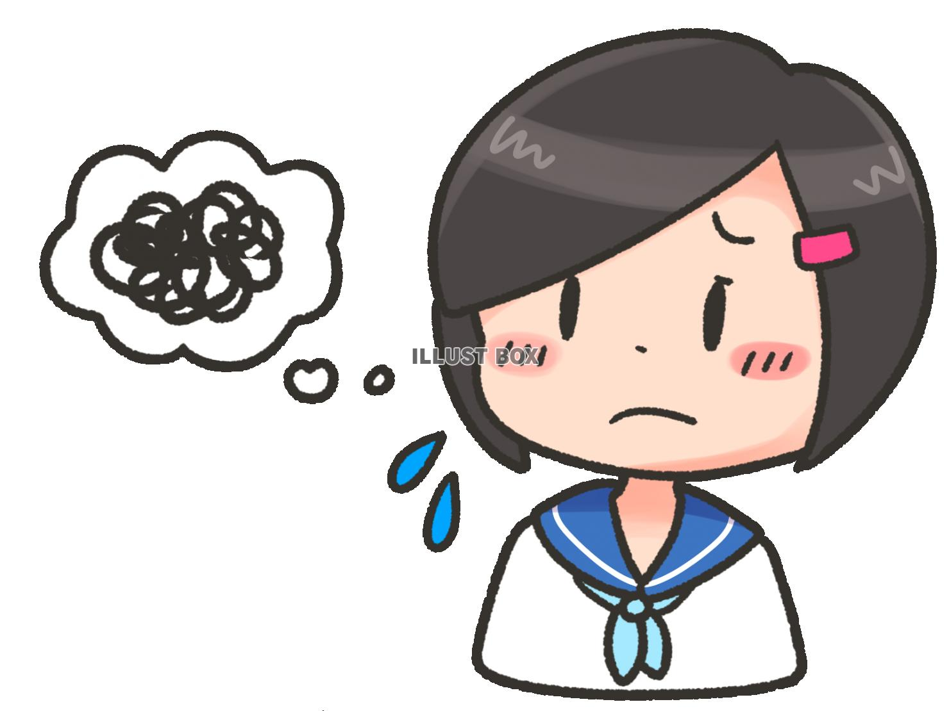
ワーク；事例から
（１） 概要
中学校1年生のAさん(女子)は入学当初より、表情が暗く、遅刻や欠席が多いことから担任Tは気にかけている。本人に声掛けし、確認しても「何でもない」と家のことは一切話してくれない。そのため、担任Tは教育相談コーディネーターKに相談を持ちかけた。
家族構成は母(30代)、弟B(小２)、妹C(５)。
校納金の延納がある家庭。
食材を含めた日用品の買い物もAさんがしている(近隣住民がよく見かける)。
弟Bの担任からは、気になる情報は何もあがってきていない。
妹Cの保育園への送迎もAさんが行うことがある。
福祉に関する教職員向け研修
一般社団法人 日本ソーシャルワーク教育学校連盟

Slide 25

（２）ワーク１
Q;あなたが担任Tや教育相談コーディネーターKの立場なら、Aさん(家族含む)のおかれている状況をどのように捉えますか。可能性を考えてみましょう。
福祉に関する教職員向け研修
一般社団法人 日本ソーシャルワーク教育学校連盟

Slide 26
（３）ワーク２
Q;校内で支援委員会を開催する前に(支援を行うにあたり最初に)どういうアクションを起こしますか？
※時間に余裕があれば，以下の「(上級編)ワーク３」にも取り組んでみましょう．
福祉に関する教職員向け研修
一般社団法人 日本ソーシャルワーク教育学校連盟

Slide 27

（４）上級編；ワーク３
Q;Aさんやその家族の抱える課題を想定した上で、どのような関係機関との連携・協働が考えられるか検討してみましょう。
福祉に関する教職員向け研修
一般社団法人 日本ソーシャルワーク教育学校連盟

